Slide 1
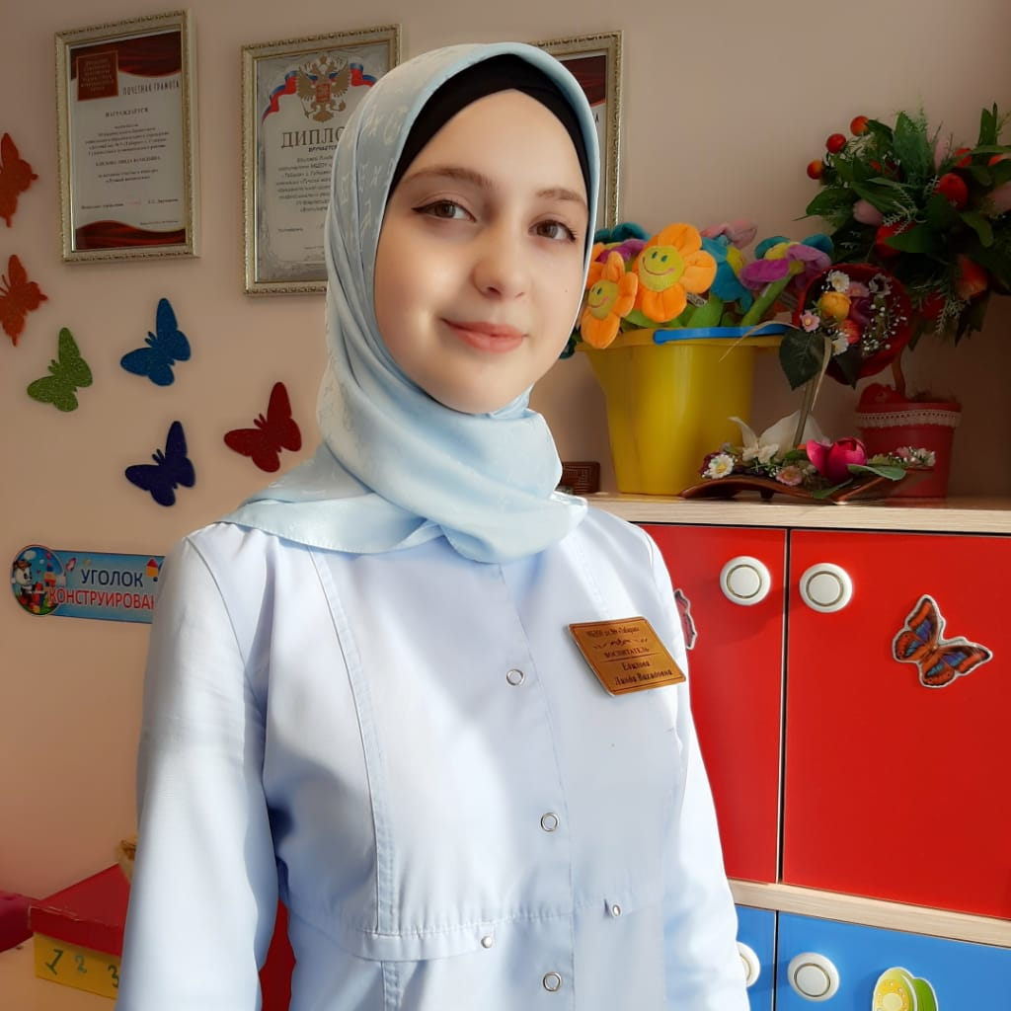

Slide 2
Общие сведения :
ФИО : Едилова Линда Вахидовна
Место работы: Муниципальное бюджетное дошкольное образовательное учреждение «Детский сад №9 «Табарак» г. Гудермес Гудермесского муниципального района»
Должность: воспитатель
Дата рождения: 19.12.1998г.
Педагогический стаж работы : 3 года

Slide 3
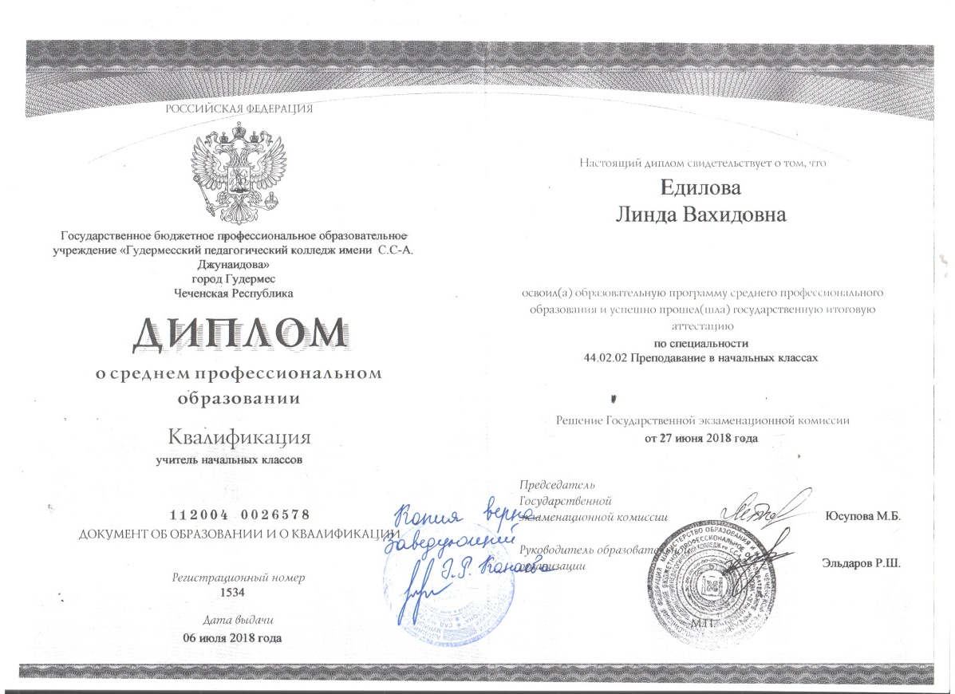
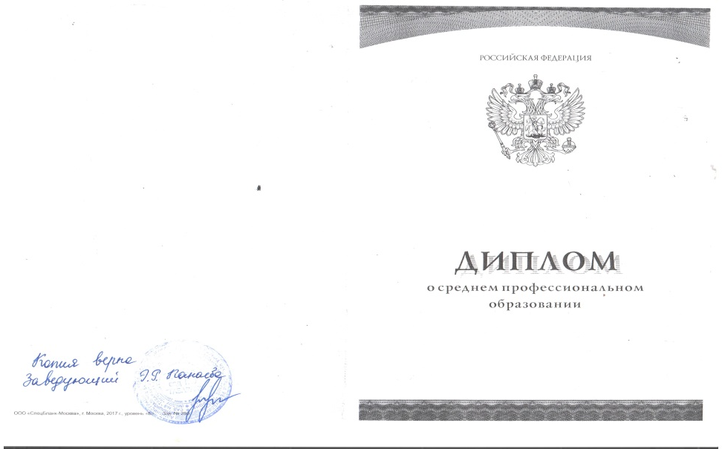
Образование
ГБПОУ «Гудермесский педагогический колледж имени С.С-А. Джунаидова» г. Гудермес, 2018г.
Специальность: Преподавание в начальных классах

Slide 4
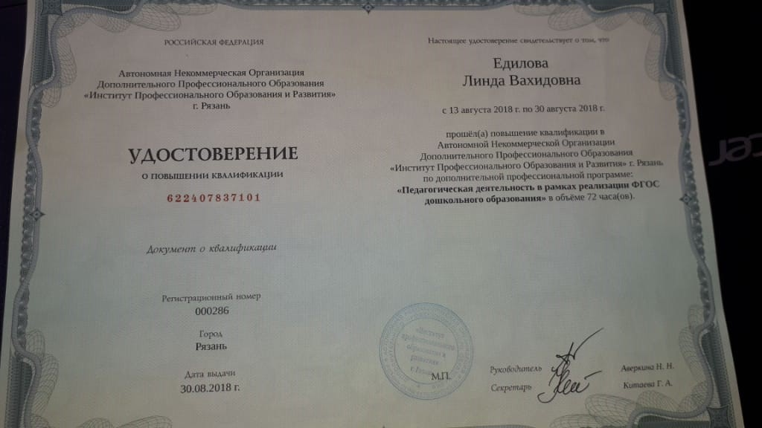
Повышение квалификации

Slide 5
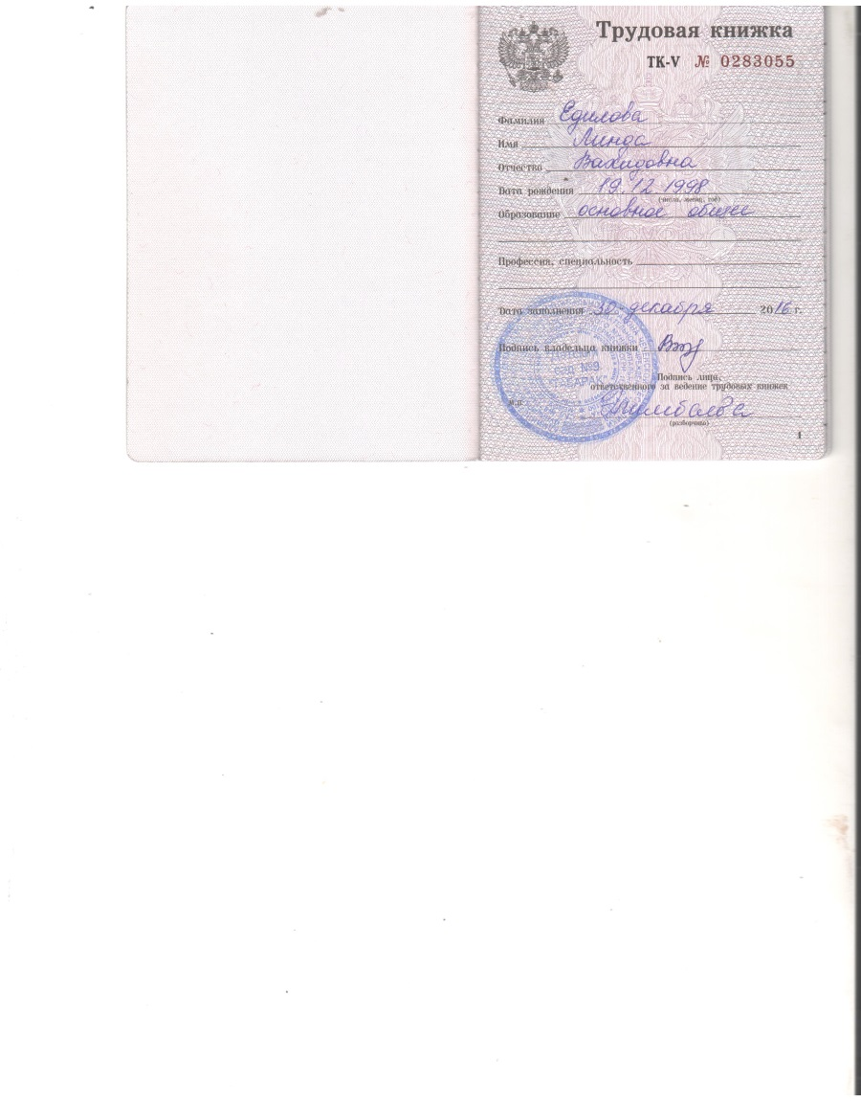
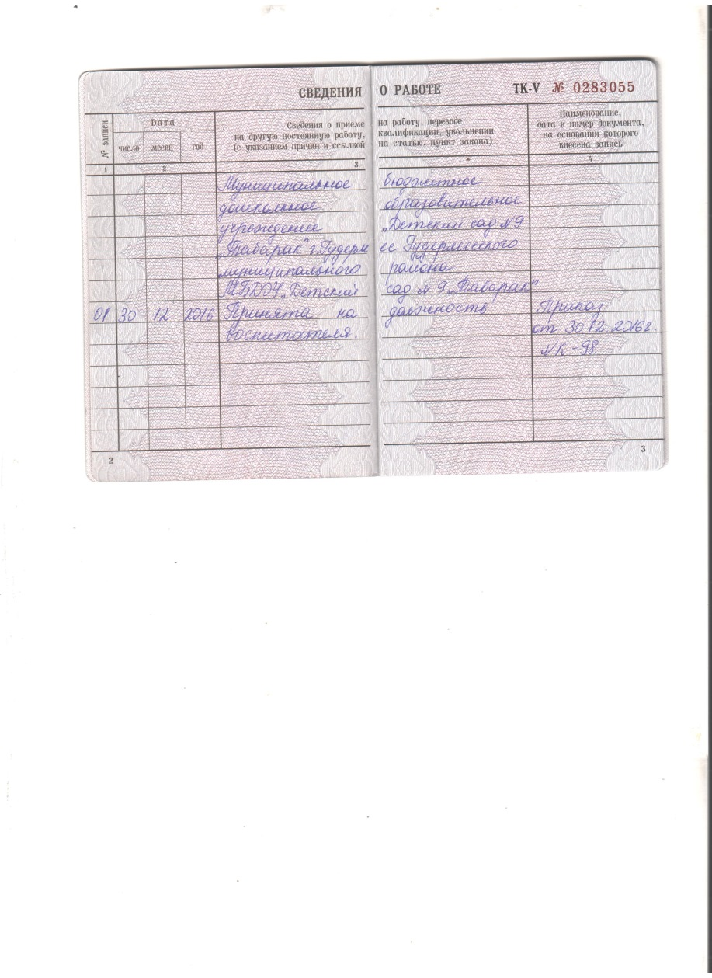
Стаж работы 3 года

Slide 6
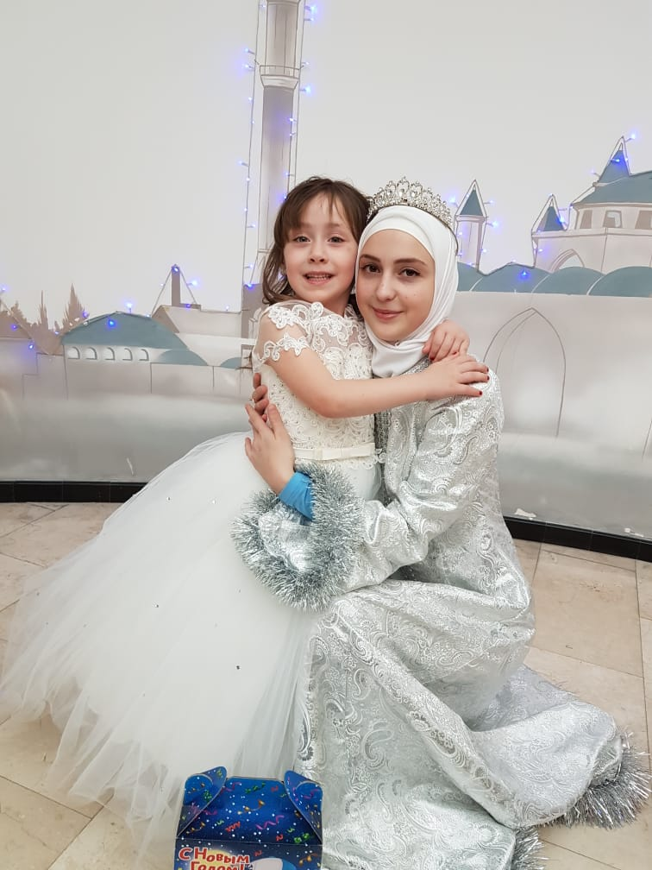
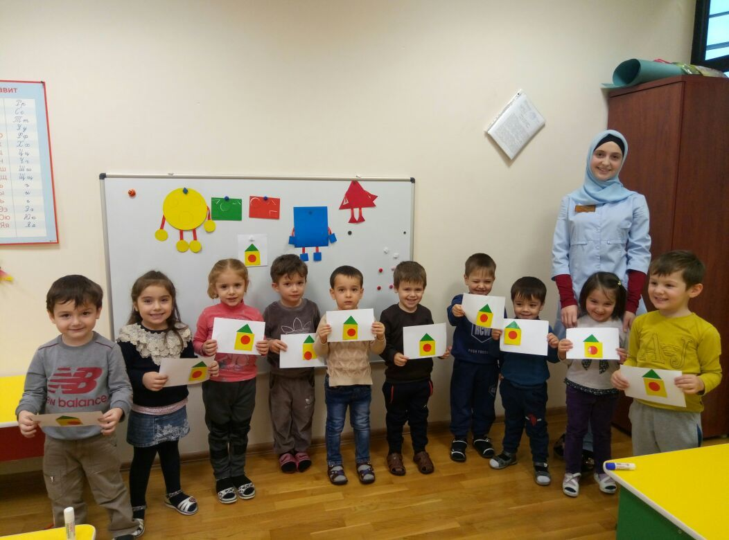
МБДОУ «Детский сад №9 «Табарак»
г. Гудермес Гудермесского муниципального района»
Воспитатель Едилова Линда Вахидовна

Slide 7
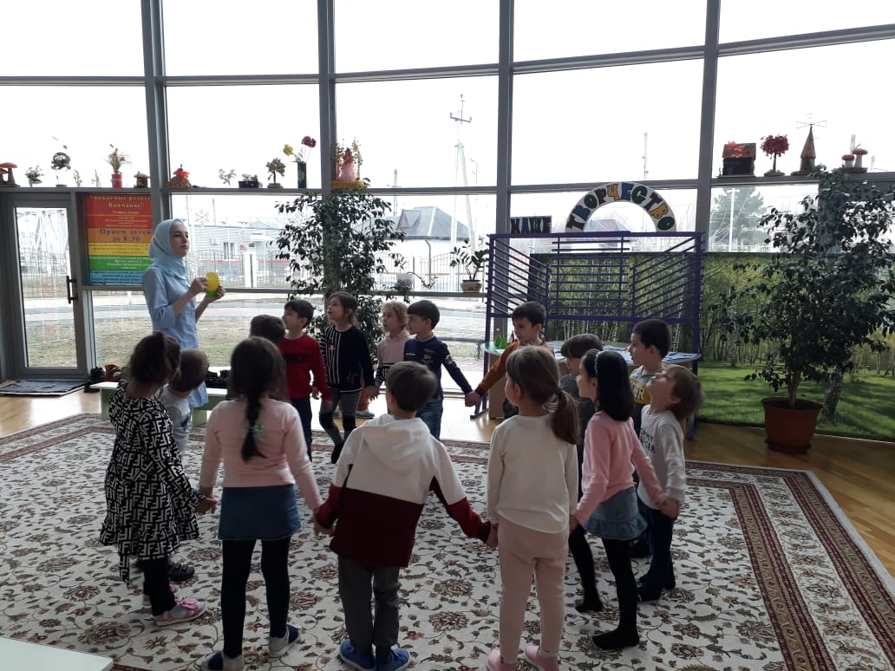
Педагогическое кредо:
«Пускай мне не суждено совершить подвиг, но я горжусь тем, что люди мне доверили самое дорогое - своих детей!»

Slide 8
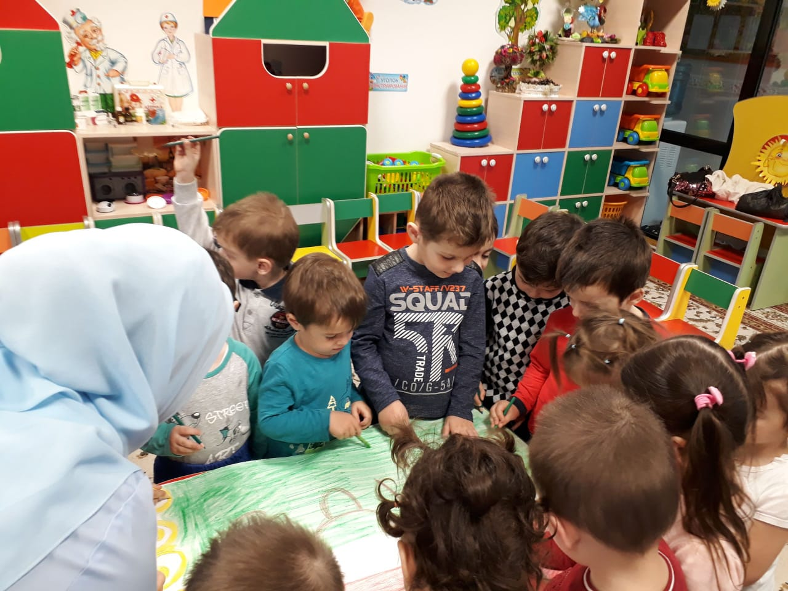
Основная миссия воспитателя:
Помогать маленькому человеку стать личностью. Дарить детям любовь, воспитывать любовью.

Slide 9
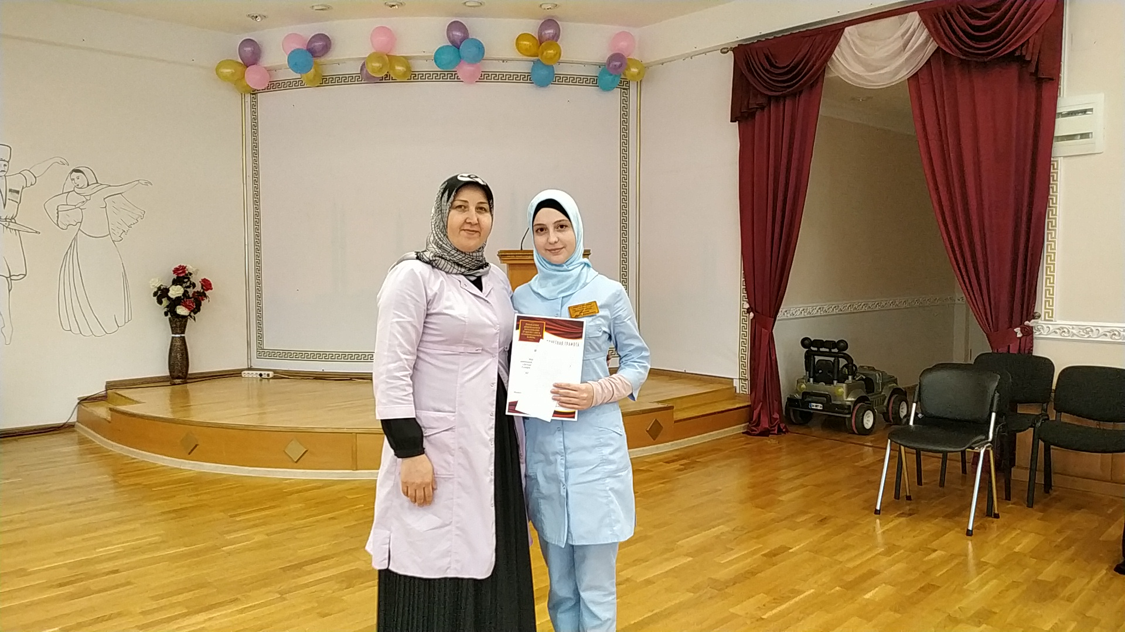
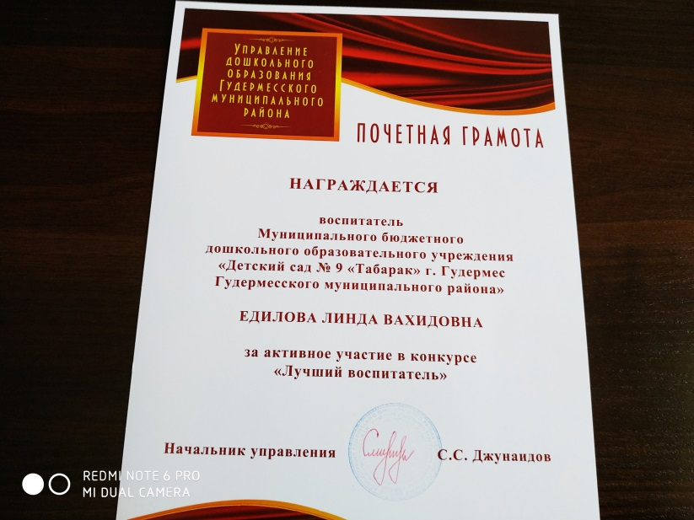
МОИ ДОСТИЖЕНИЯ

Slide 10
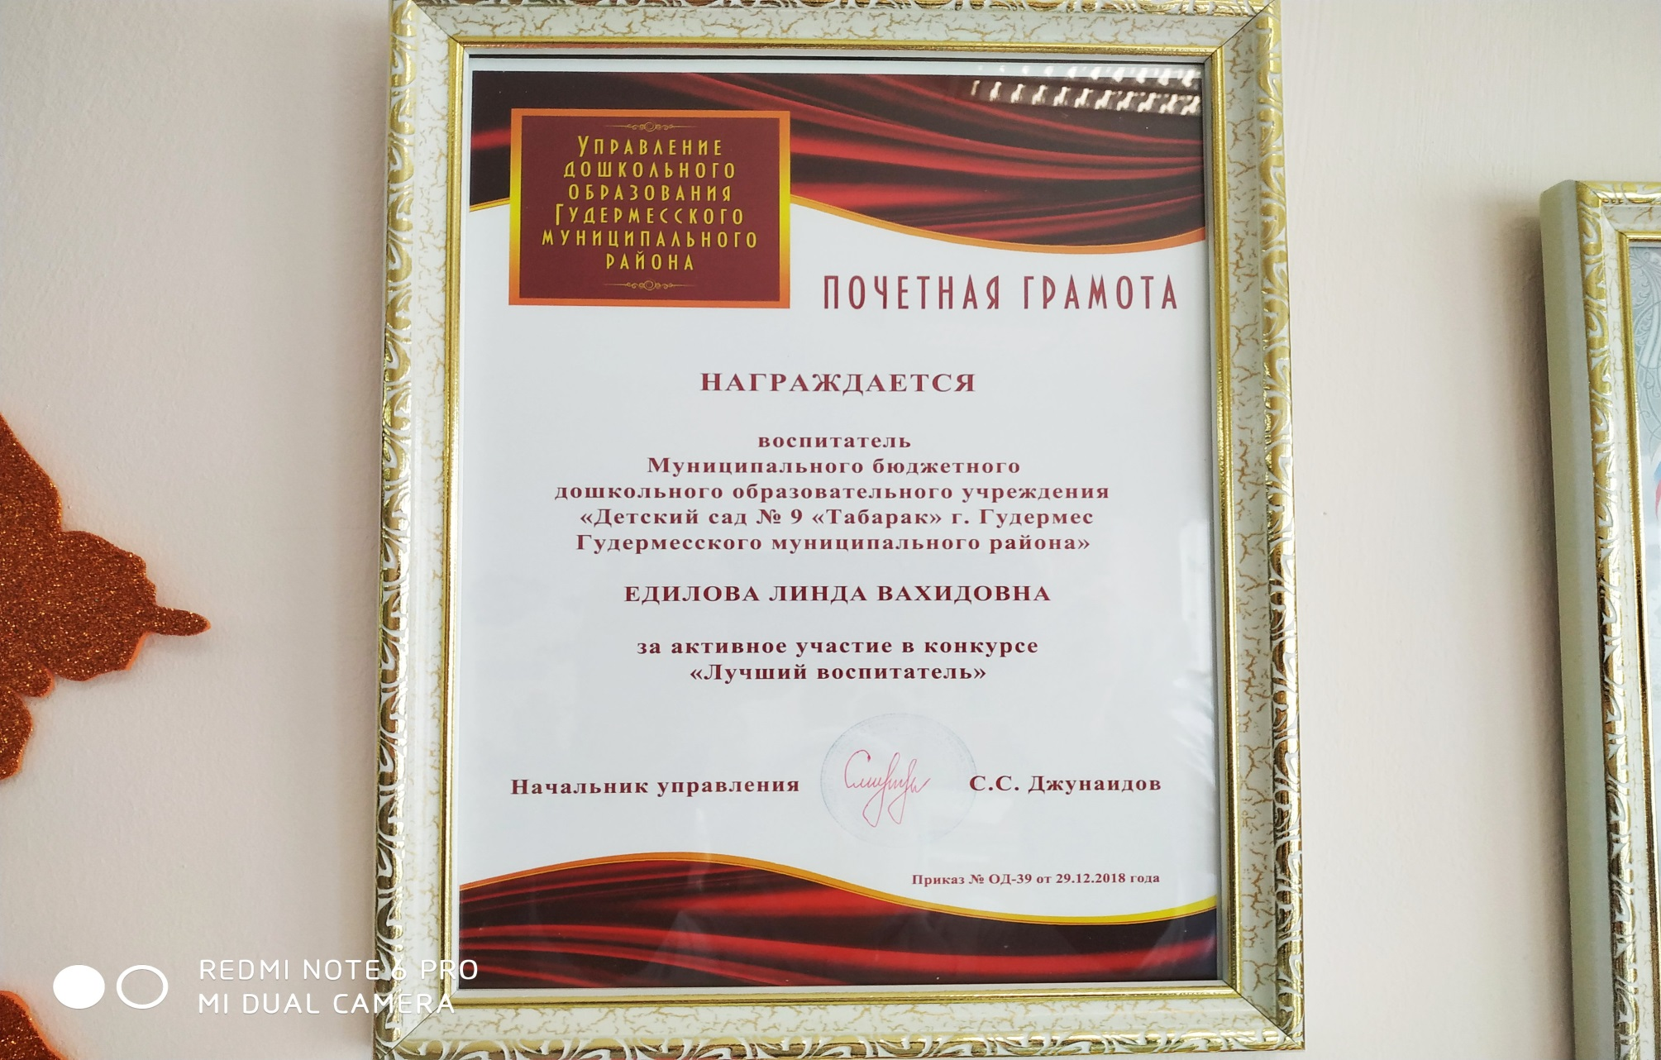
МОИ ДОСТИЖЕНИЯ

Slide 11
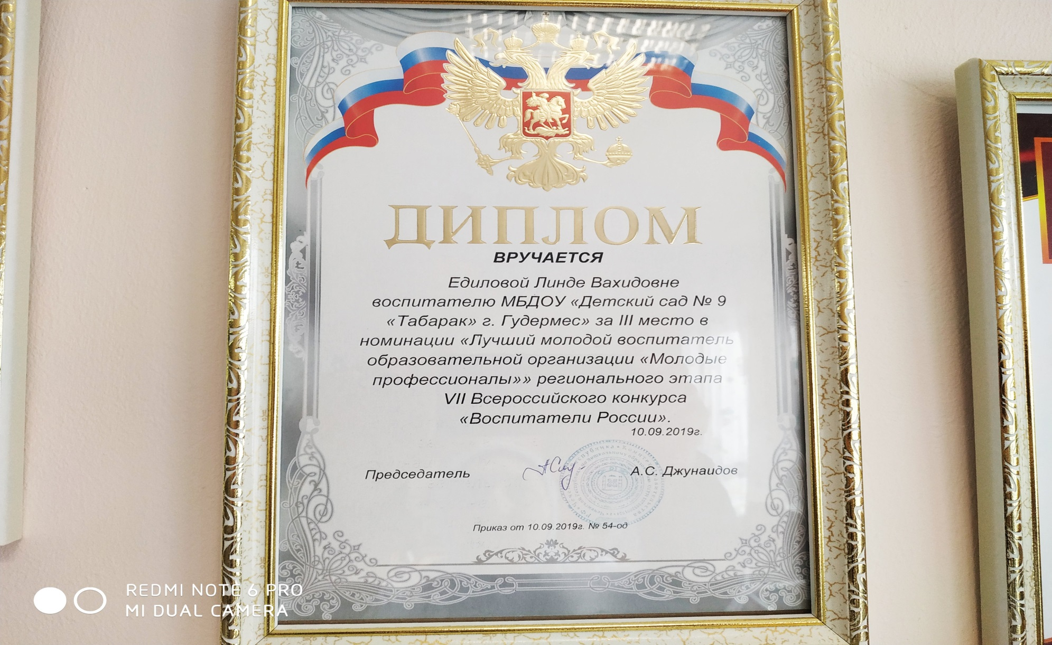
МОИ ДОСТИЖЕНИЯ

Slide 12
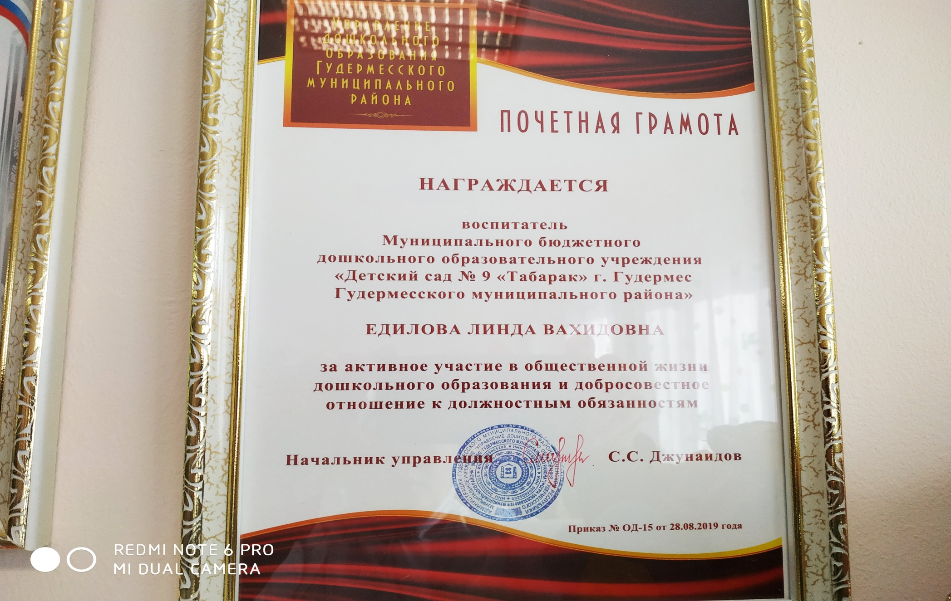
МОИ ДОСТИЖЕНИЯ

Slide 13
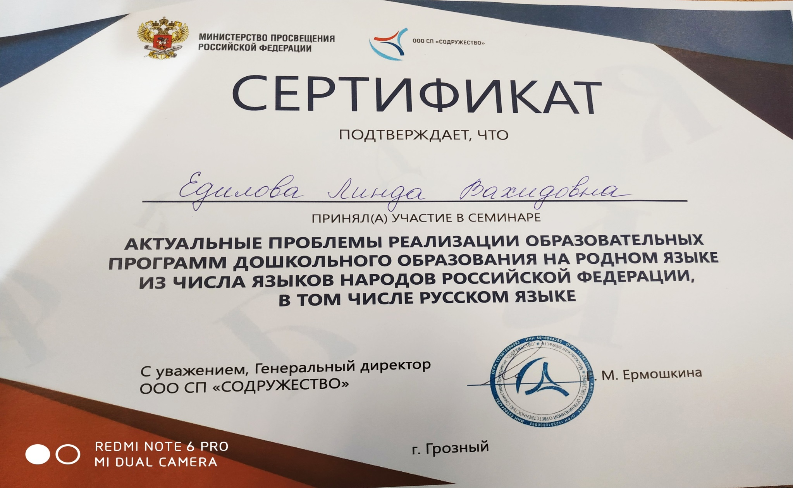
МОИ ДОСТИЖЕНИЯ

Slide 16
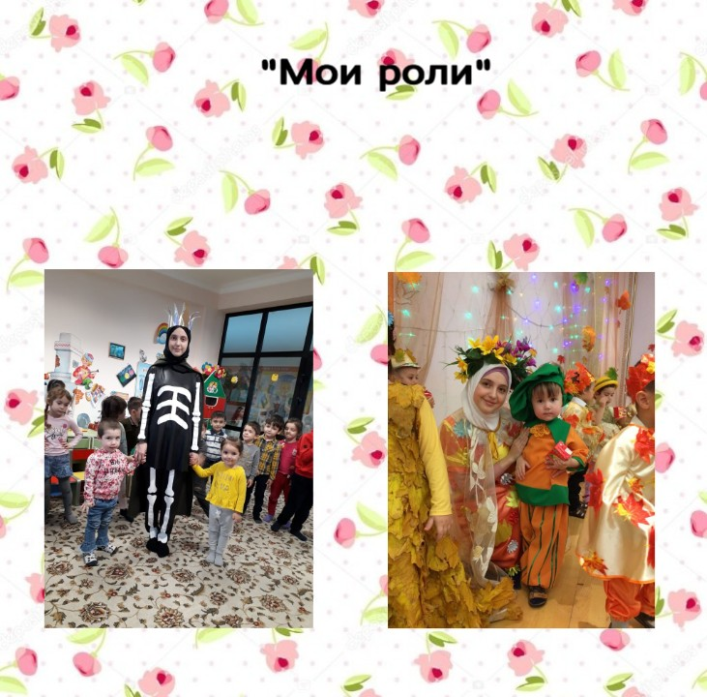

Slide 17
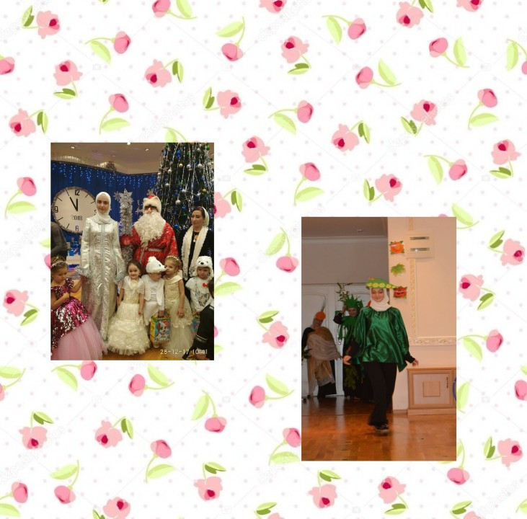

Slide 18
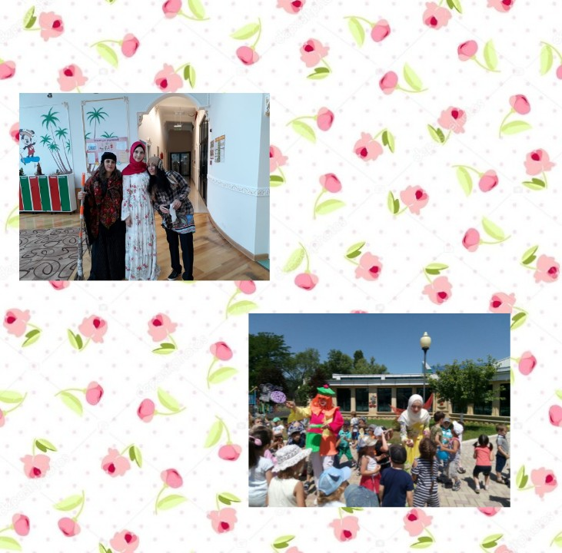

Slide 19
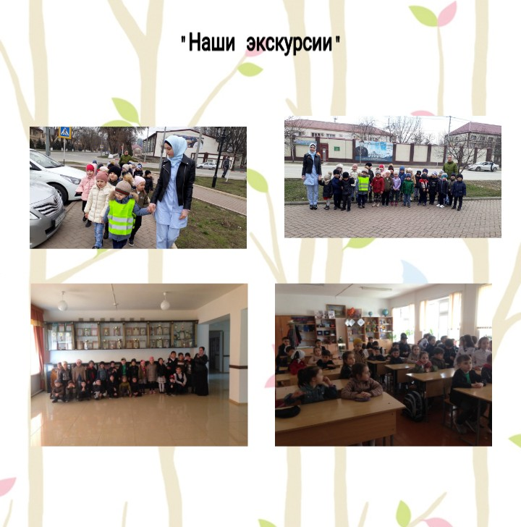

Slide 21
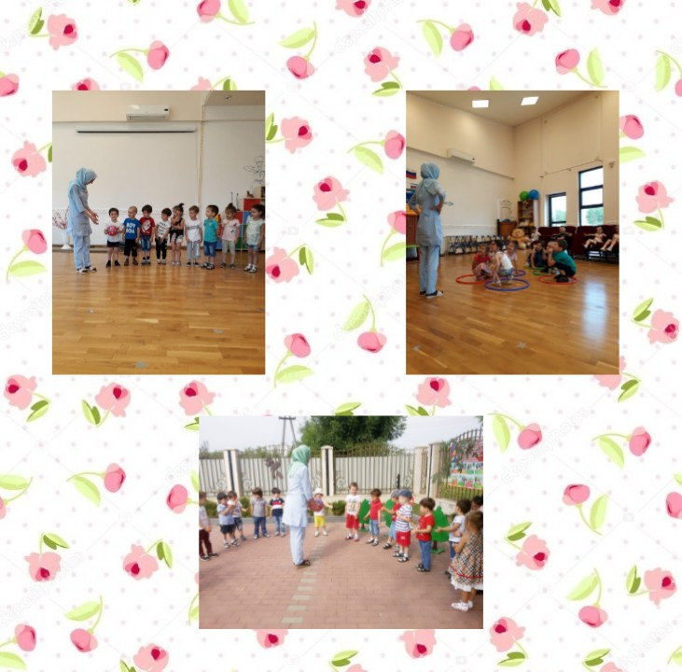

Slide 22
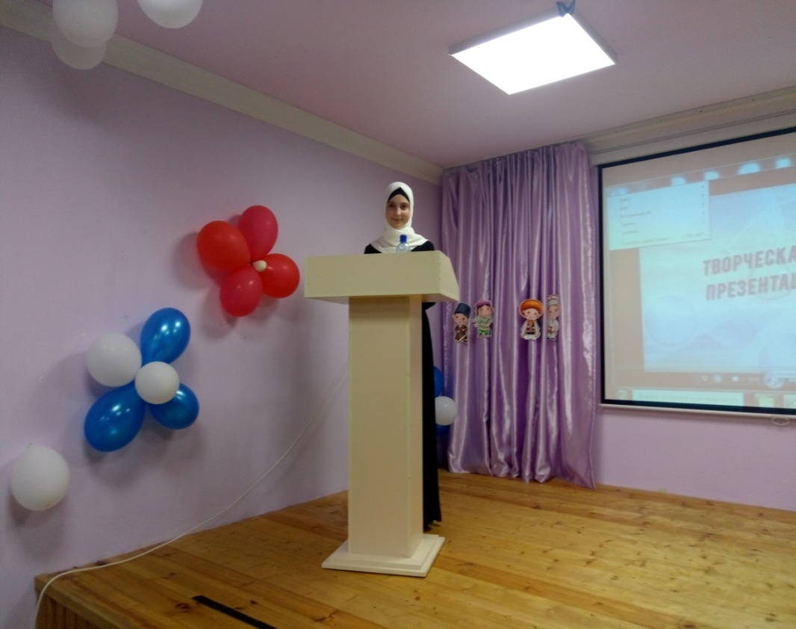
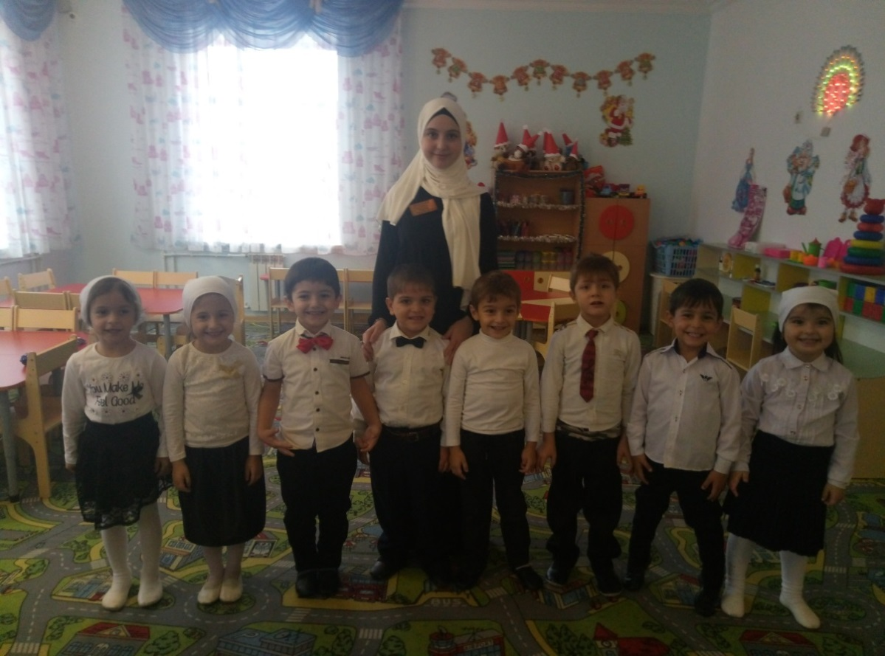
Участвую в конкурсах

Slide 23
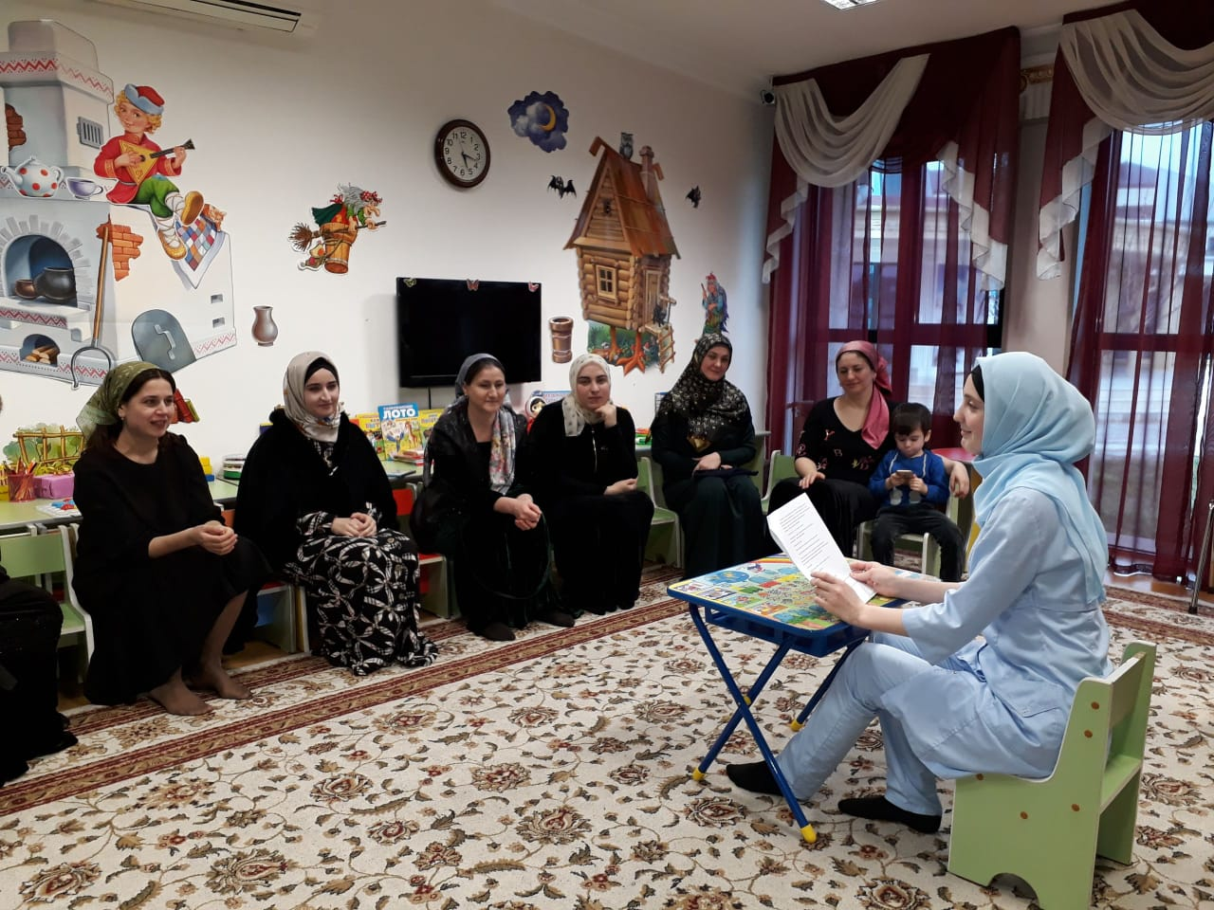
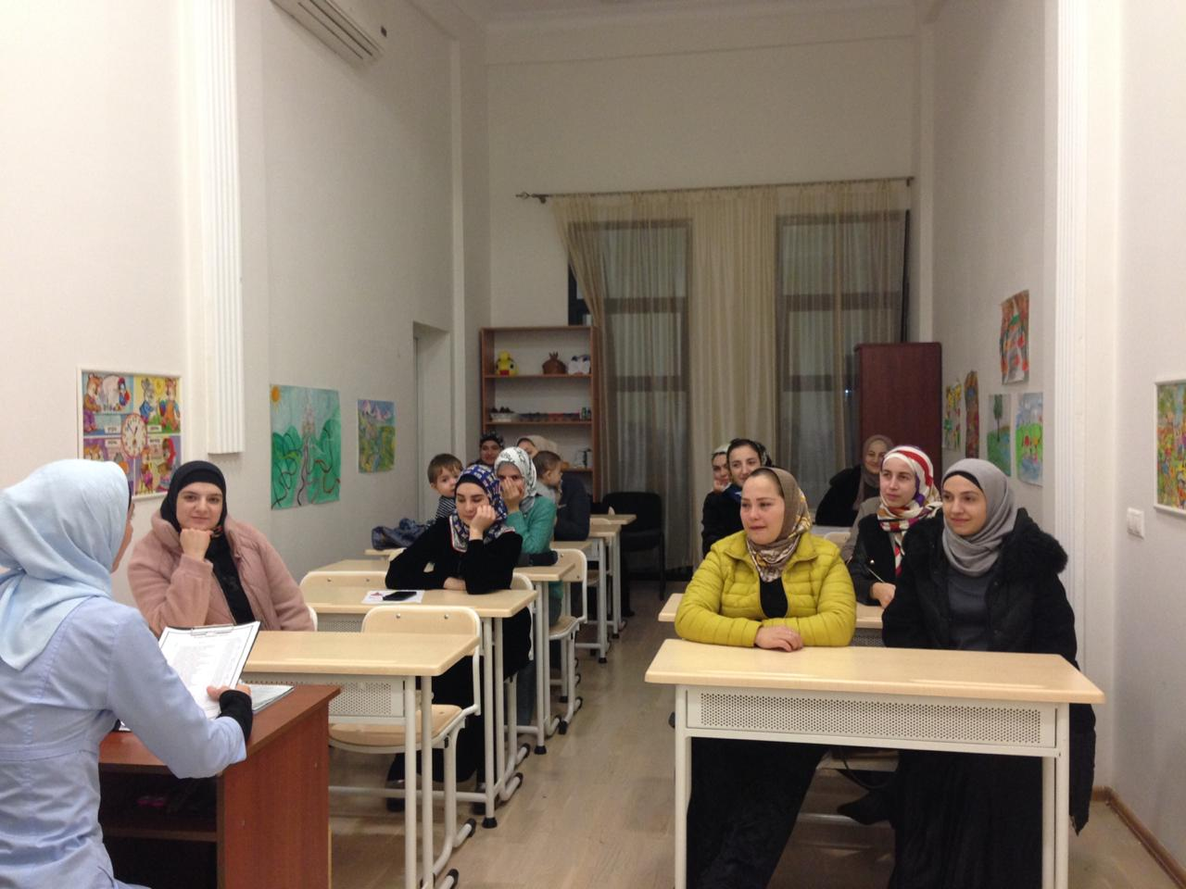
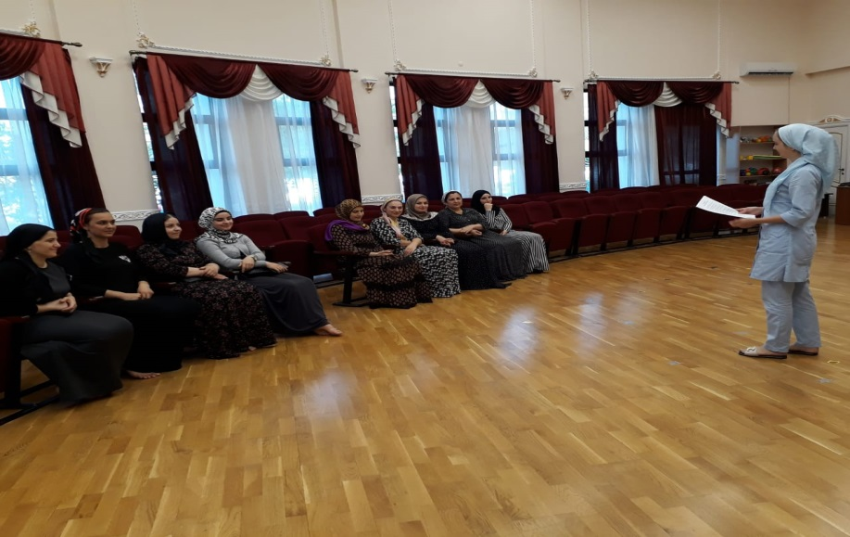
Работаю с родителями

Slide 24
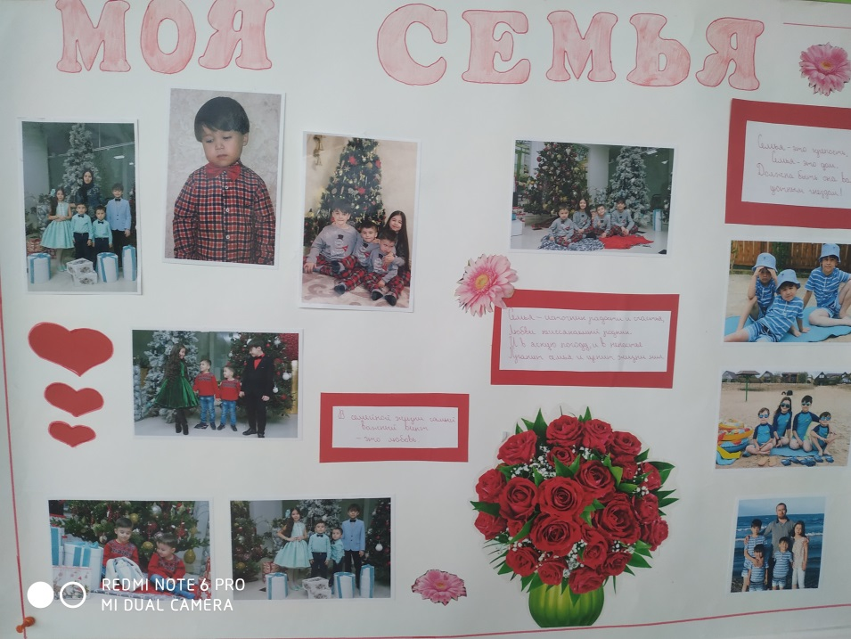
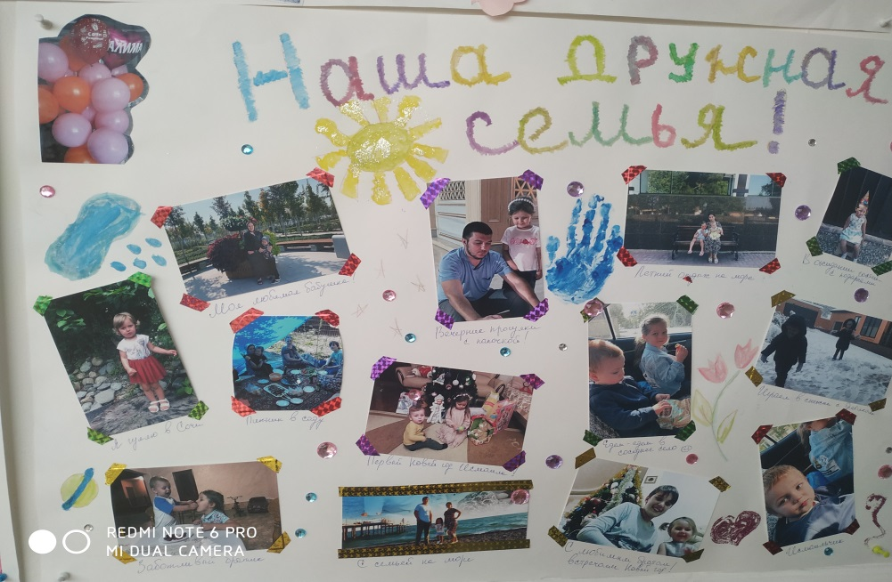
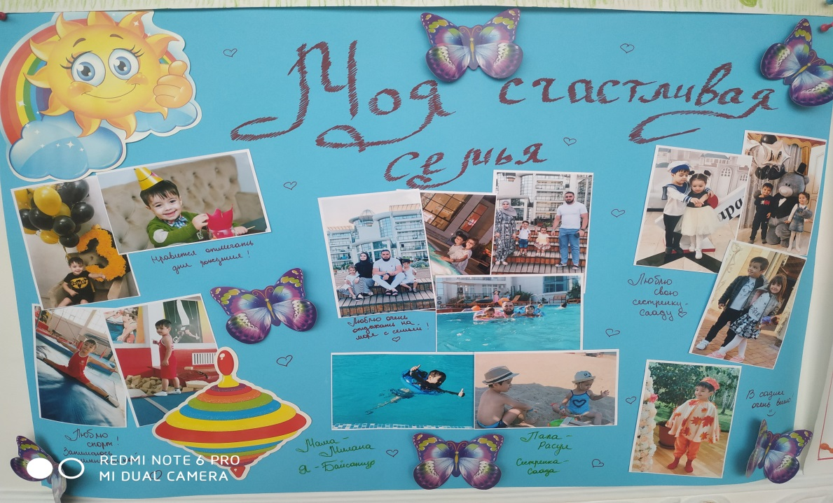
Работаю с родителями

Slide 25
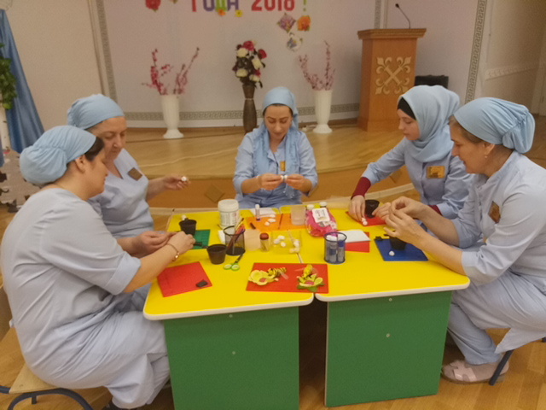
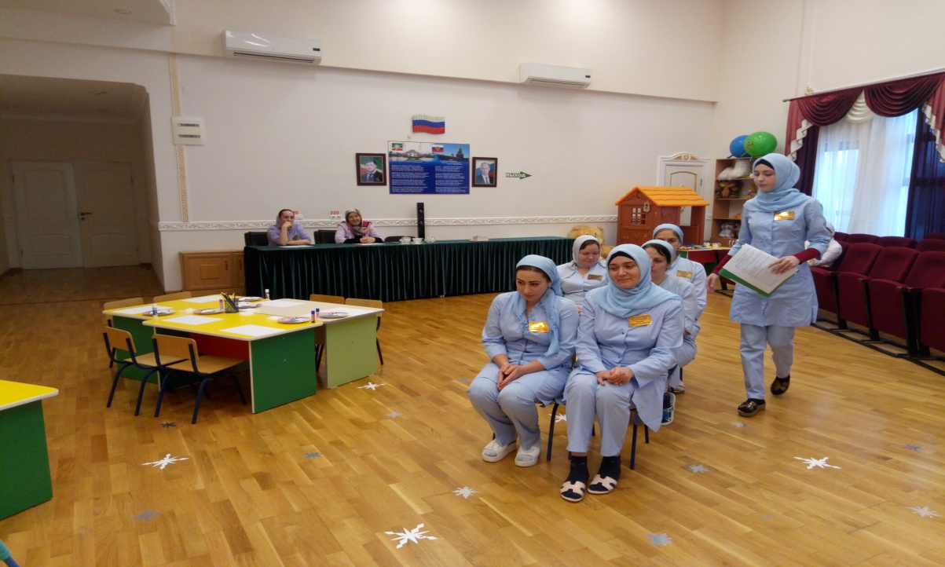
Учусь вместе с коллегами

Slide 26
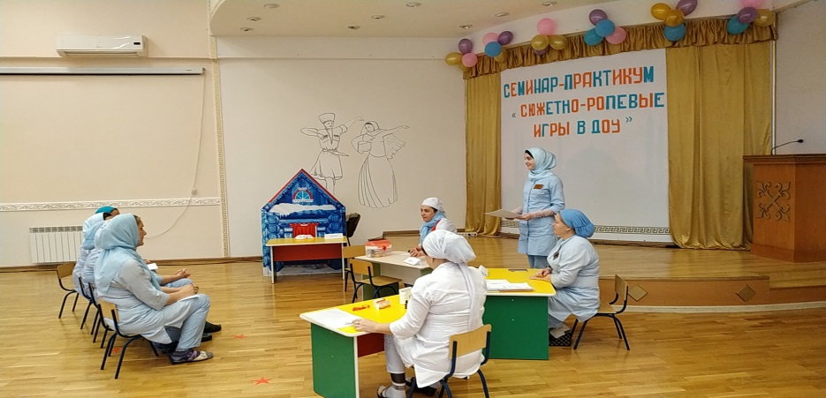
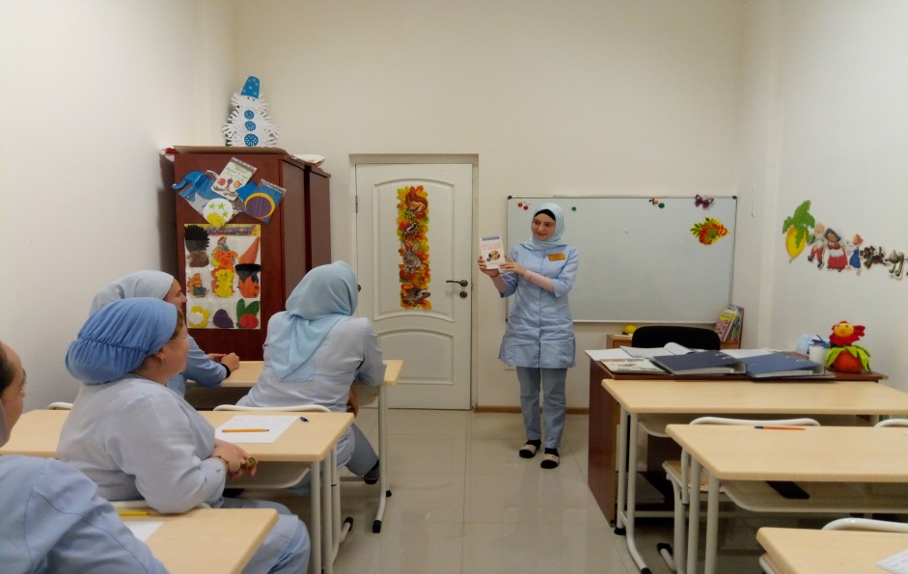
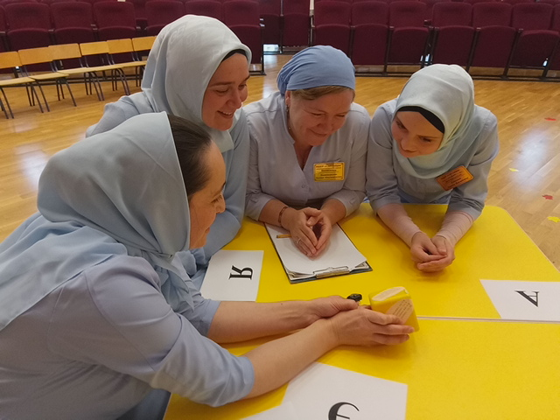
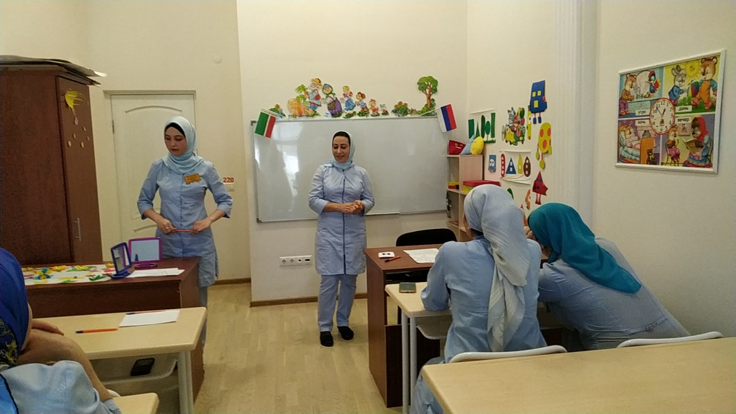
Учусь вместе с коллегами

Slide 27
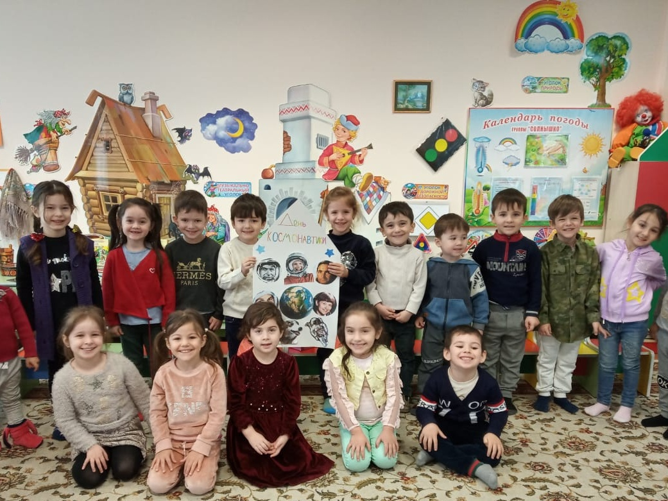
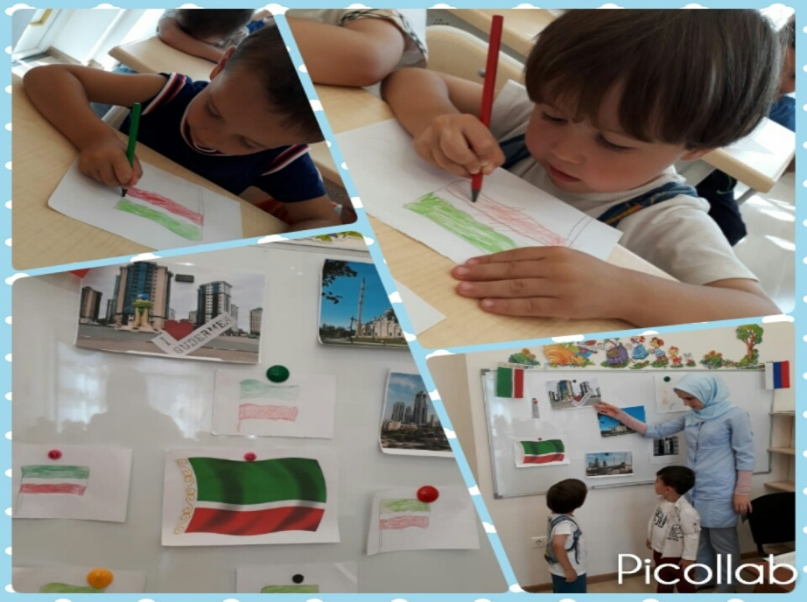
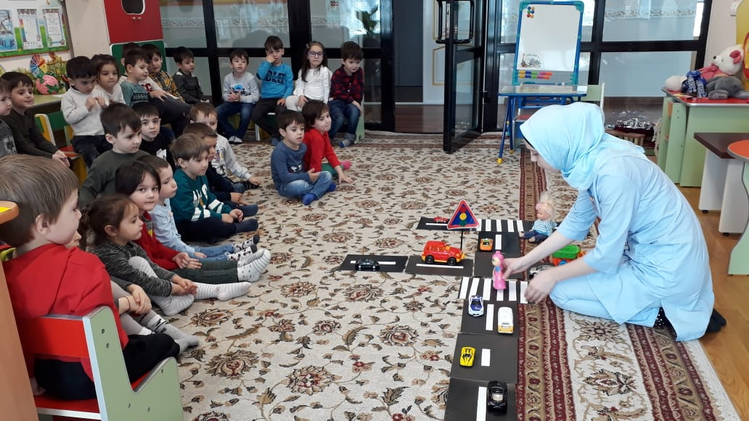
Воспитываю своих подопечных

Slide 28
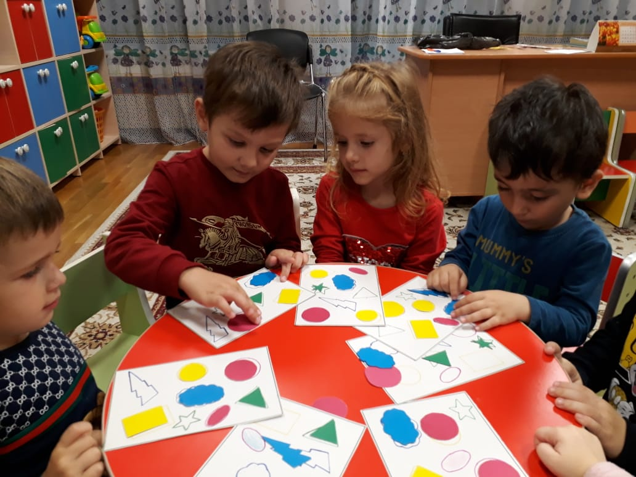
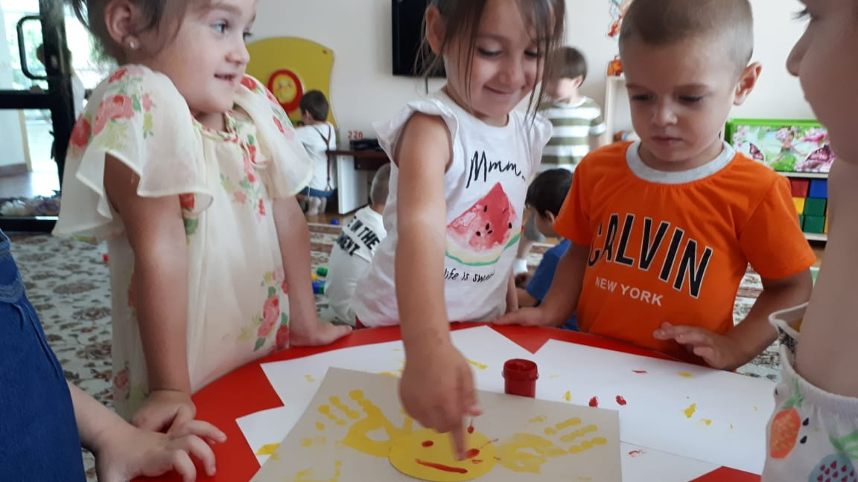
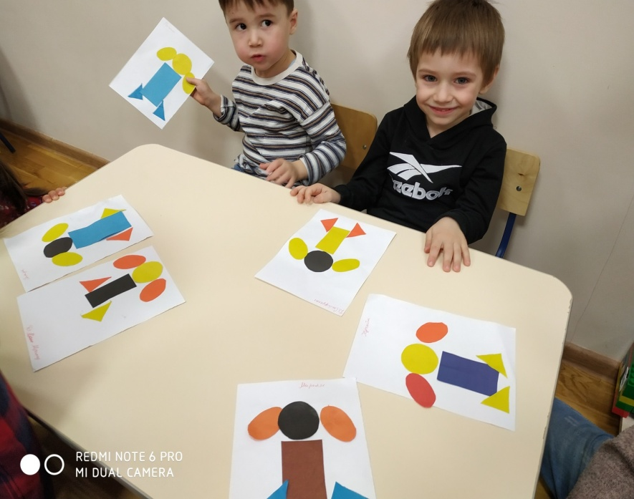
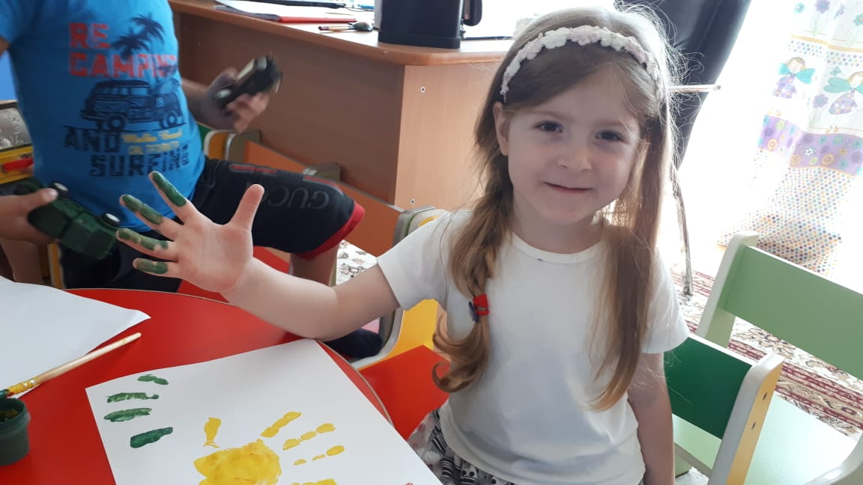
Учимся играя

Slide 29
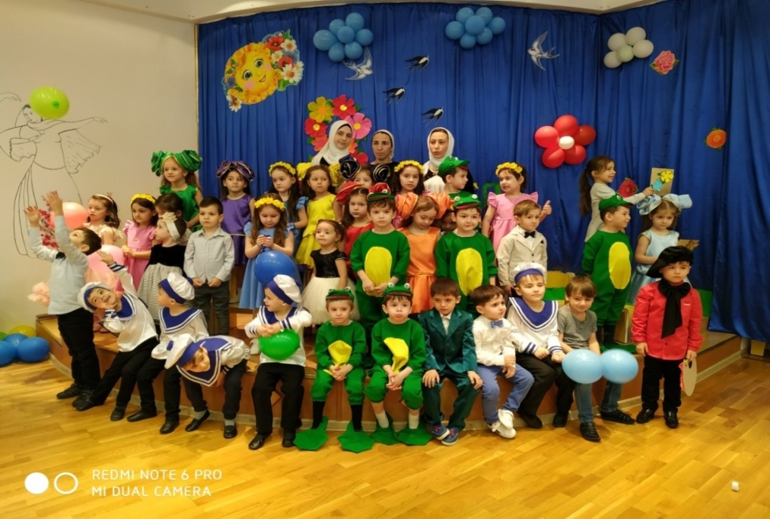
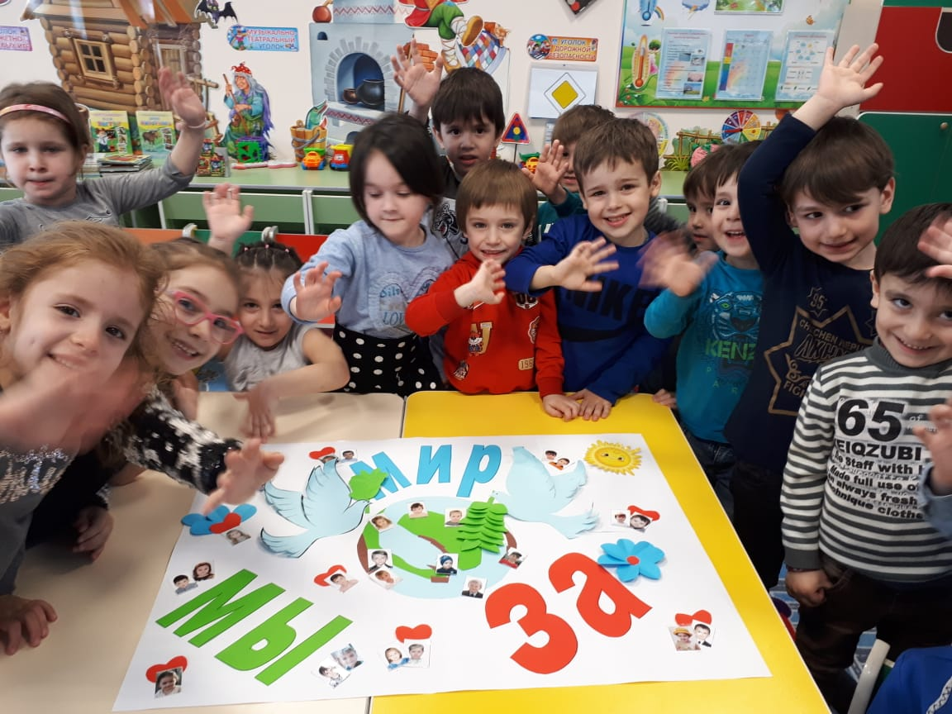
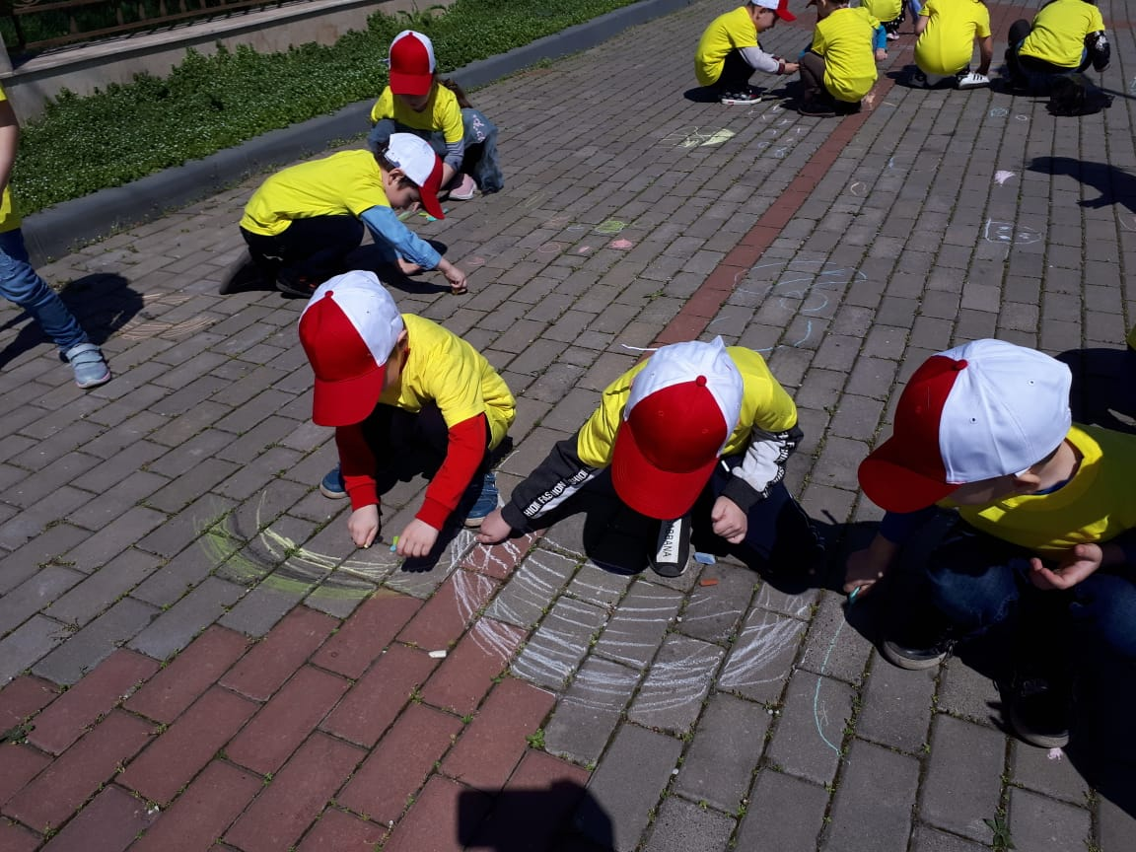
Вместе с солнышком встаём,
Вместе с солнышком растём,
Вместе с солнышком играем,
Вместе с солнышком поём,
В нашей группе «Солнышко»
Дружно мы живём!

Slide 30
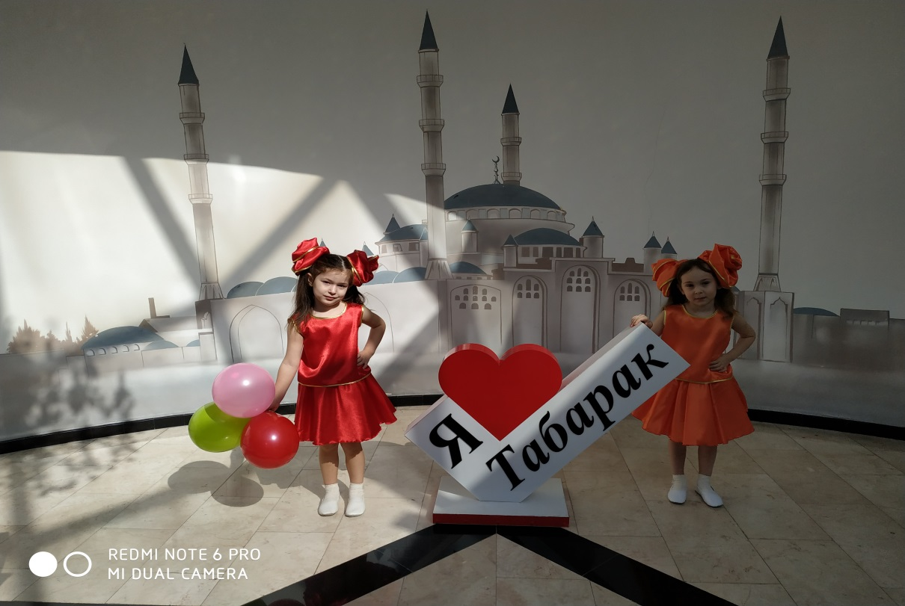
СПАСИБО ЗА ВНИМАНИЕ!

